Slide 1
放射性廃棄物 核変換処理
のための
大強度加速器
西原健司 田村潤
日本原子力研究開発機構
大津秀暁
理化学研究所

Slide 2
原子力発電からの放射性廃棄物
原子力の社会受容に大きく影響

Slide 3
高レベル放射性廃棄物の核変換処理
Np237, Am241他
次世代原子炉または、加速器で核変換
MA
超長寿命、核分裂性、アルファ放射能（～5wt%）
LLFP
Pd107, Cs135他
加速器で核変換
超長寿命、非核分裂性、ベータ・ガンマ放射能（～20wt%）
SrCs
Sr90, Cs137
放射能利用後、加速器で核変換
短寿命、高放射能（～4wt%）
低レベル放射性廃棄物として処分
Stable
安定または短寿命
（～70wt%）
希土類元素など
加速器を使って全ての核種を安定、短寿命化する！
高レベル放射性廃棄物の中身

Slide 4
加速器駆動システム(ADS)
MA核変換
MA：マイナーアクチノイド
超伝導陽子加速器（1.5GeV, 15mA)
陽子ビーム
Max.23MW
100MW
加速器へ給電
800MW
170MW
核分裂エネルギー
核破砕ターゲット
（鉛ビスマス）
電力網へ売電
発電
270MW
MA燃料・鉛ビスマス冷却未臨界炉心
ADSによる核変換の原理
未臨界状態での核分裂の連鎖反応を利用
陽子
核破砕ターゲット
核分裂中性子
高速中性子
ADSの特徴：
・加速器を止めれば連鎖反応は停止
→核反応の暴走の心配が無い。
・MA濃度の高い燃料が使用可能
→軽水炉10基分のMAを核変換。
・Pb-Biは化学的に不活性。
FP
MA

Slide 5

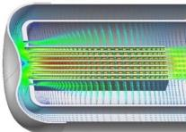
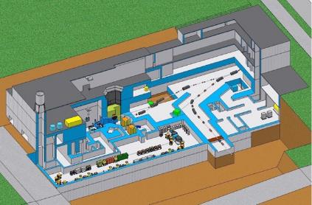
J-PARC陽子照射施設におけるADS開発計画
MA核変換
陽子の直接利用
J-PARCリニアックの終端部(400MeV, 0.333mA) に照射施設を建設し、国内外でも不足している高エネルギー陽子そのものによる照射（図中①、②、④）および中性子照射（図中①、③）を実現する。
ADS開発
高温鉛ビスマス環境下における照射試験を行い、「ビーム窓」の技術を確立する。（図中①）
核融合炉・原子炉材料照射
中性子
Pb-Bi
ADS
材料照射
陽子ビーム
照射施設
加速器材料
照射
既存リニアックからの
大強度陽子ビーム
(400 MeV, 250 kW)
②RI製造
標的部分拡大
①材料照射
水/He冷却
中性子ビーム
一部の陽子ビームを
切り出して利用
③半導体ソフトエラー試験
to TEF-P
④陽子ビーム利用
照射済試料
ホットラボ施設
J-PARC既存施設
材料の照射後試験
RI製造化学処理

Slide 6
溶融塩ADS
MA核変換
大強度の加速器があれば、増倍が小さい自由なレイアウトで原子炉部分を設計可能
概略検討例
 | 従来ADS | 溶融塩ADS
加速器出力 (MW) | 23 | 100
炉心出力 | 800 | 800
未臨界度 | 0.96~ 0.98 | 0.8近傍
中性子増倍度 | 25~50 | 5
Flow
重陽子ビーム⇒
Li target
MA salt
臨界可能性を完全に排除

Slide 7
ImPACTプロジェクト
LLFP核変換
核変換技術の
ブレークスルーが必要
(非連続イノベーション)
六ヶ所再処理工場年間発生量(kg/ｙ） | 5 | 250 | 417 | 767
1A加速器の開発を開始

Slide 8
JAEAにおける検討例
SrCs核変換
Y. Fukaya, et. al, “Toxicity Reduction with Total Volume Control in Nuclear Waste,” Nucl. Tech., 208:2, 335-346 (2022)
Li Target
 | Sr-90 | Cs-137
年間核変換量 (kg) | 58.8 | 89.6
年間発生量（kg/原子炉) | 12 | 30
Deuteron
(400MeV, 1A)
Sr or Cs
理研の1A加速器がSr, Csにも有効

Slide 9
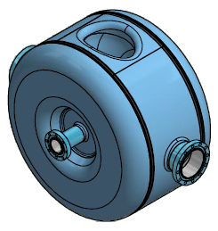
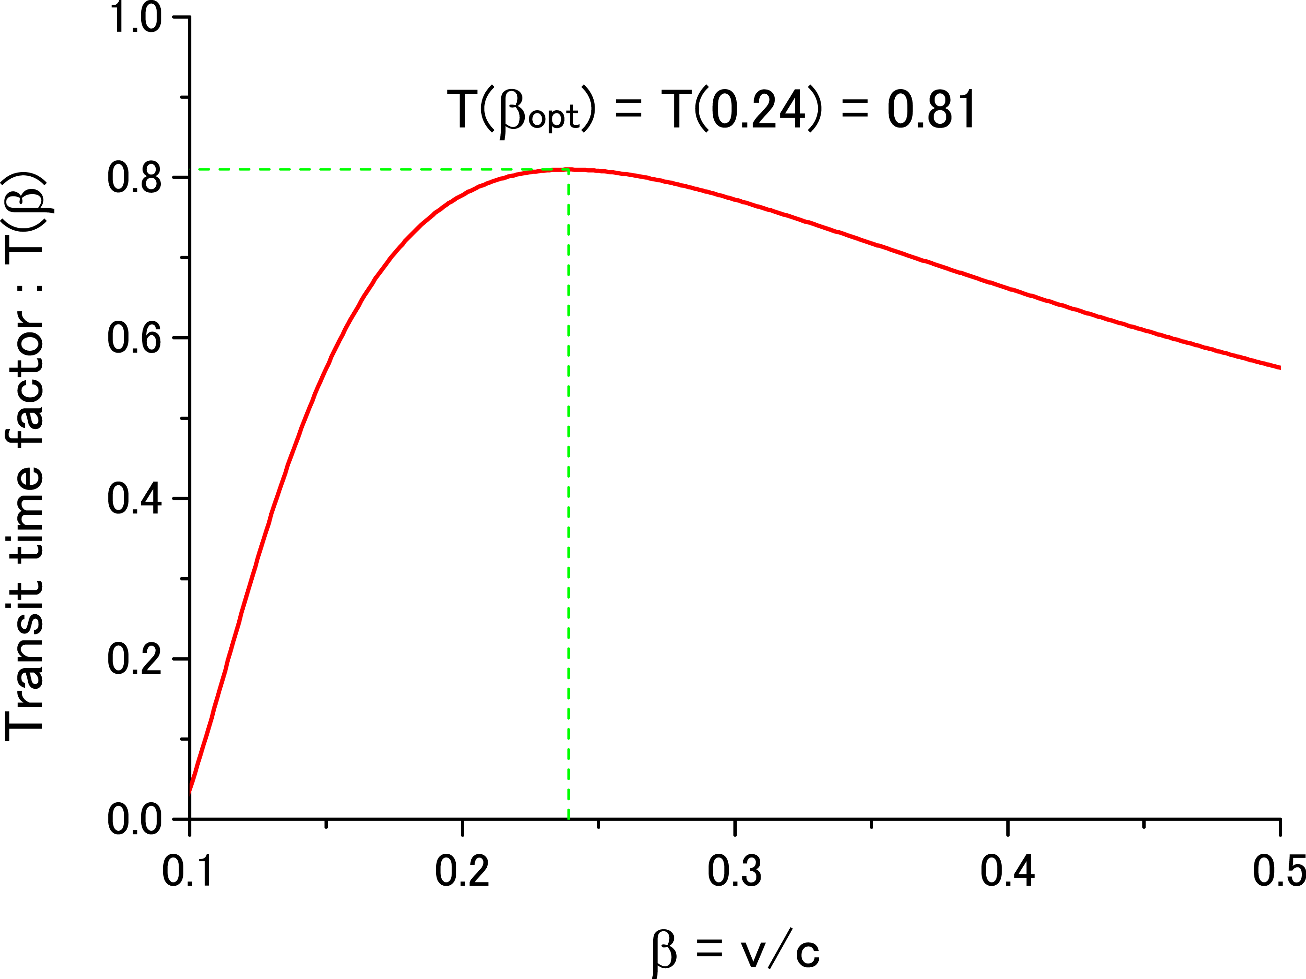
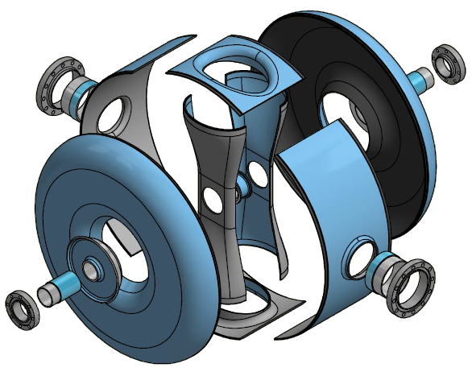
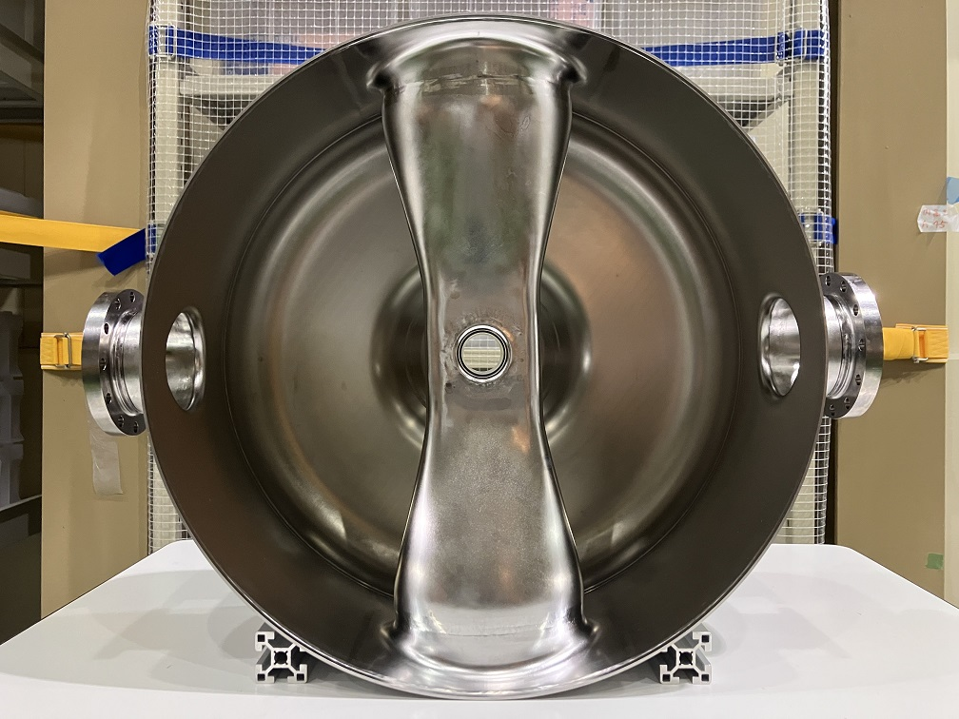
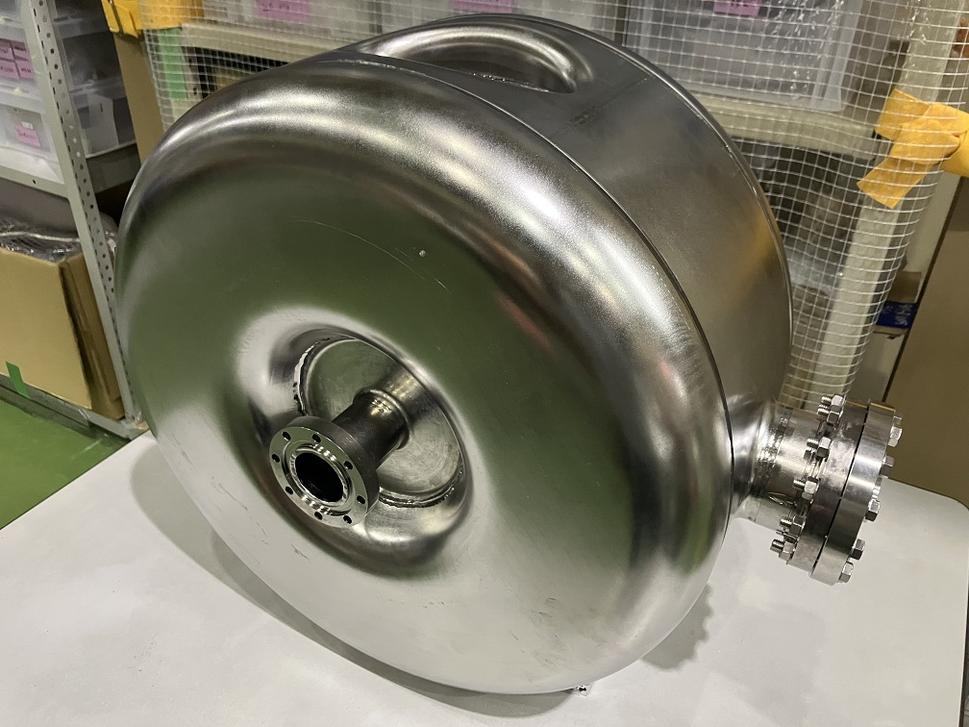
加速器 基盤技術
JAEAにて開発中の超伝導スポーク空洞試作機
JAEA-ADSリニアック（陽子ビーム：1.5GeV, 20mA CW）
低速陽子加速に適している
加速の効率
陽子速度（光速比）
2024年度、ニオブ製スポーク空洞の溶接組立が完了。
2025年度は、完成した空洞の表面処理を行い、2026年度に性能測定を行う計画。
Notes:
広く開発実績のある楕円空洞と比べて、スポーク空洞は形状がとても複雑であり、加速空洞として成立させるための『ものづくり』が難しい。
JAEA独自のADS加速器実現のためには、超伝導スポーク空洞製作技術の確立が必須である。
ここで得られる知見は、HWRや楕円など、他の構造の超伝導空洞開発にも活用可能である。
2019年度より、核変換Divにて試作スポーク空洞の開発を行っている。（KEK iCASA超伝導空洞グループからも協力いただいている）
JAEAにてADS用加速器の開発に取り組み、必要な技術課題の抽出とその解決に取り組む必要がある。
ADS用加速器の最も重要な構成要素の一つであるスポーク空洞の製作技術を確立し、その性能を保証できなければ、加速器は外国から購入するしかなくなる。

Slide 10
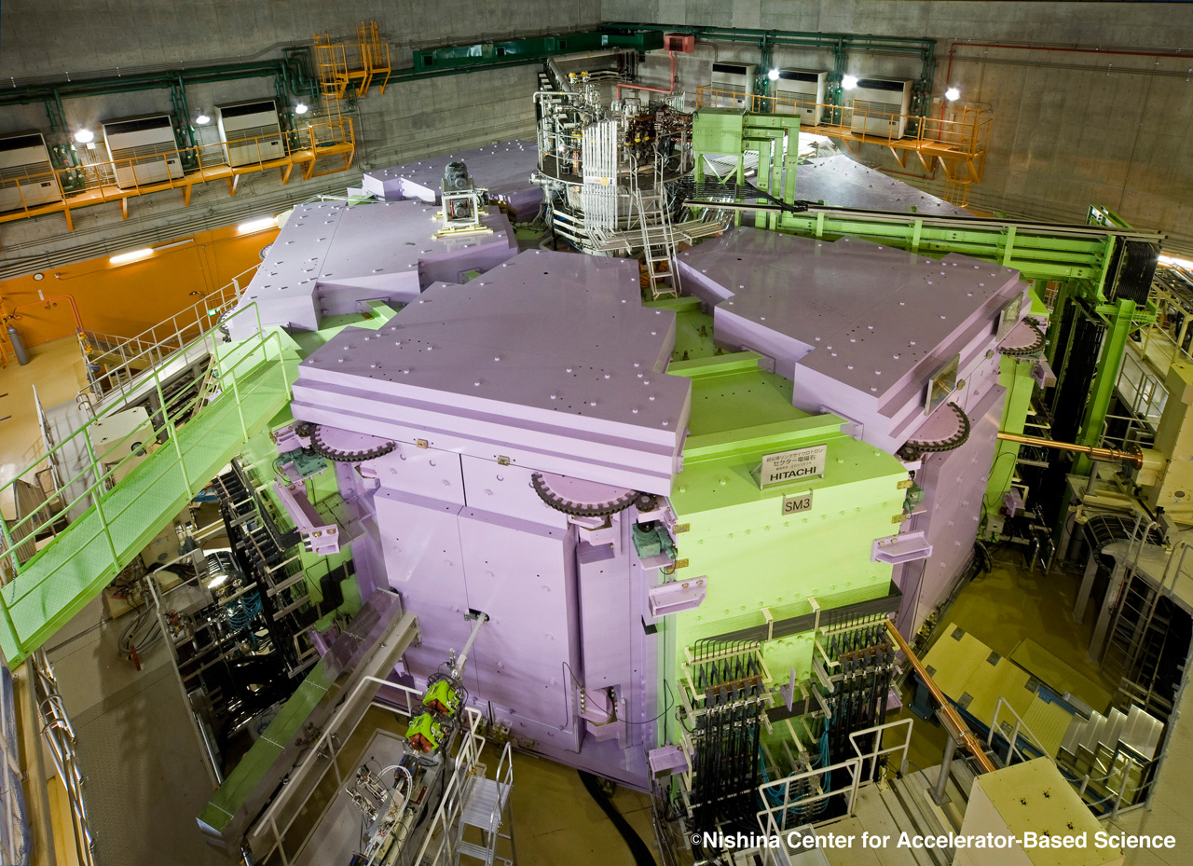
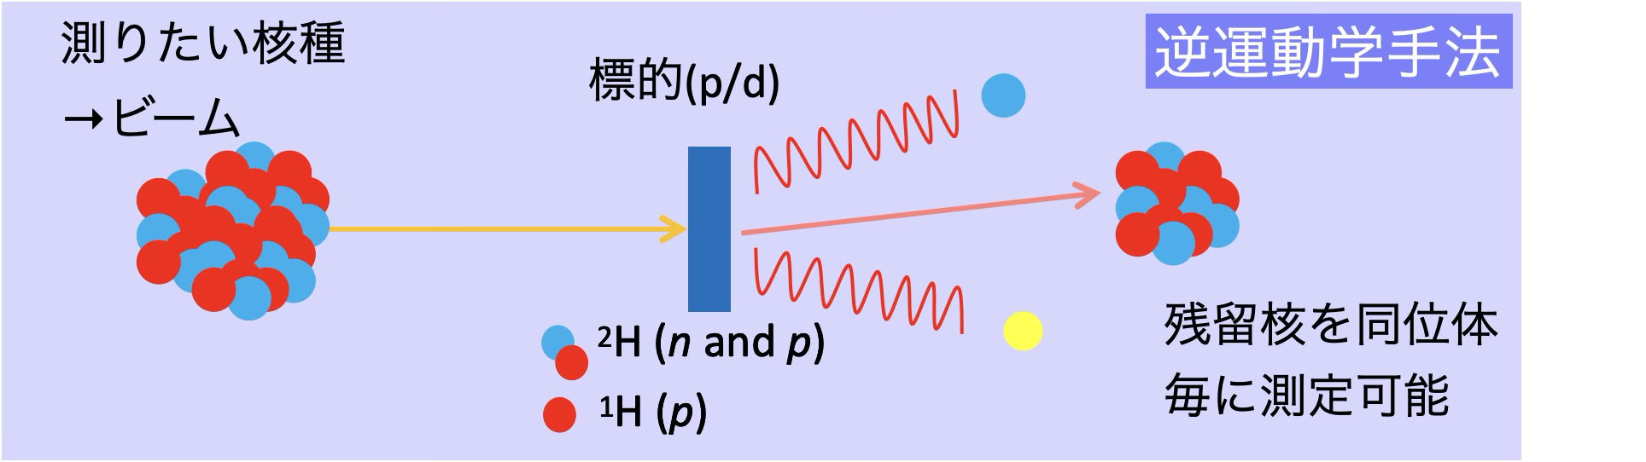
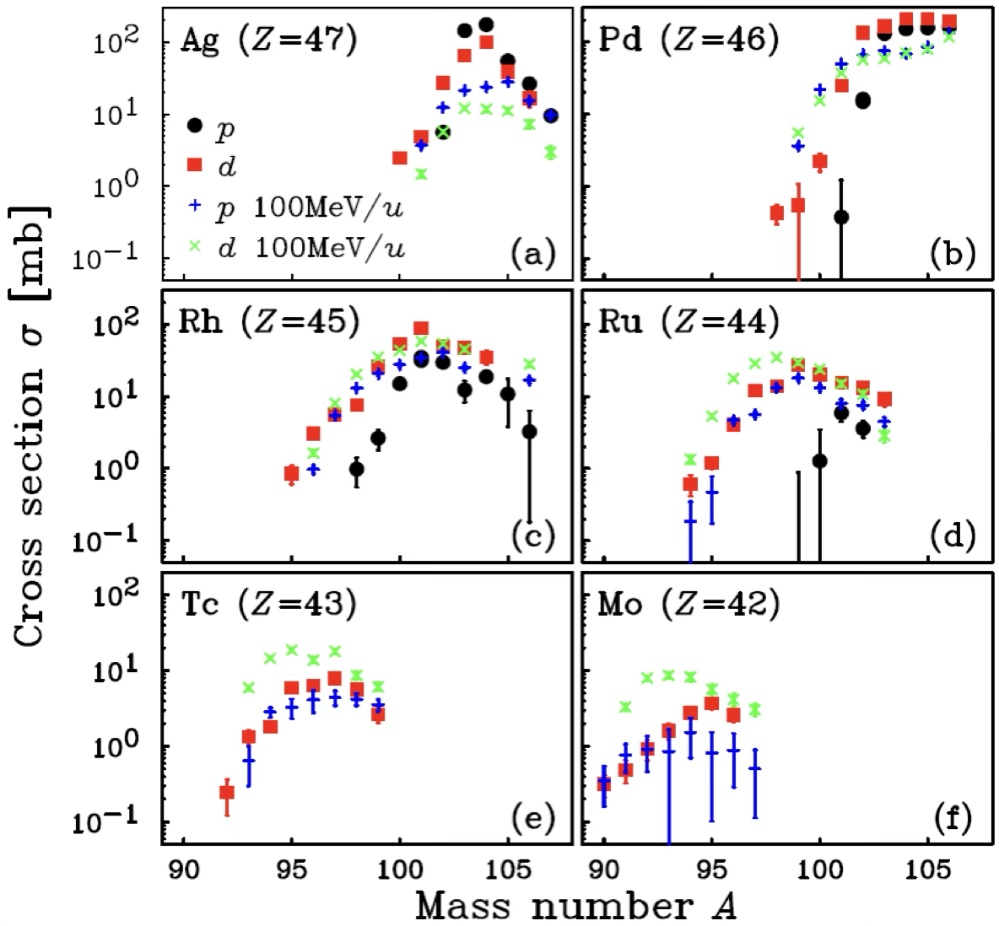
測定原理→逆運動学手法の適用
加速器核変換の基盤データ: 反応断面積の系統的な測定(ImPACT-RIBF)
理研RIBF加速器施設
SRC-BigRIPSからの不安定核ビーム
→LLFP 核種をビームとして供給可能
LLFP核種 ¹⁰⁷Pd からの同位体毎断面積
の測定の実際(例)
取得済み核種/入射エネルギー(2014-2018)
LLFP 核種 | ¹³⁷Cs | ¹³⁵Cs | ^{126/127}Sn | ¹⁰⁷Pd | ⁹³Zr | ⁹⁰Sr | ^{79,80}Se
T_{1/2} [y] | 30.1 | 2.3M | 100k | 6.5M | 1.53M | 28.8 | 295k
~200 [MeV/A] | p/d |  | Coulomb p/d | p/d Coulomb | p/d Coulomb | p/d | p/d Coulomb
~100 |  | p/d |  | p/d | p/d
~50 |  |  |  | p/d | p/d
~25 |  |  |  | p/d | p/d |  | (d,p)
1) データ取得されていないLLFP 核種の測定
99Tc, 129I 等の核種、Sr/Cs の他のエネルギー…
2) Np などU より重いMA 核種同位体のビーム利用を画策
H. Wang, et al., Comm. Phys. 2、78(2019), 他

Slide 11
核変換に必要な加速器スペック
施設名 | 機関 | 粒子 | MeV | mA | MW | 用途
J-PARC | JAEA | 陽子 | 400 | 0.333 | 0.1332 | ADSビーム窓材料開発
Pilot ADS | JAEA | 陽子 | 1000 | 10 | 10 | 50kgMA/年の核変換, SF=2
実規模ADS | JAEA | 陽子 | 1500 | 20 | 30 | 250kgMA/年の核変換, SF=10
溶融塩ADS | (概算) | 重陽子 | 400 | 250 | 100 | 250kgMA/年の核変換, SF=10
ImPACT | 理研 | 重陽子 | 200 | 1000 | 200 | Cs135 56kg/year, SF=5
SrCs | JAEA | 重陽子 | 400 | 1000 | 400 | 90Sr: 年間約58.8 kg, SF=5 137Cs: 年間約89.6 kg, SF=3
MS-10 | 理研 | 重陽子 | 400 | 1000 | 400 | 核融合・核変換
SF(サポートファクター）：１つの核変換システムが、何基の軽水炉からの放射性物質を核変換するか示す指標
400～1500MeV、最大1Aの加速器
Notes:
PWR45 10年冷却
Sr90 5.6190E+02 g/tHM *20= 11kg/yr
Cs137 1.3265E+03 g/tHM *20 =26.5 kg/yr

Slide 12
まとめ
従来よりもはるかに強度の高い加速器により、放射性廃棄物中の全ての長寿命核種を核変換する可能性が拓かれる。
核融合と核変換の共通技術に着目して加速器開発を進めることで、アウトカムを最大化できる。

Slide 13
参考： 使用済燃料中の主な長寿命核種
Notes:
・アクチノイド （ Actinoid ）とは原子番号89番のアクチニウムと、アクチニウムに特徴が似た元素のことを指します。 第7周期の第3族に属し、元素番号89番から103番の間にある15個の元素がアクチノイドです。
U=92, Pu=94
・超ウラン元素は原子番号92番のウランよりも原子量が大きい元素のことです。 天然に存在する元素で最も大きいのがウランで、それよりも大きな原子番号の元素という意味で超ウラン元素と呼ばれるようになりました。
超ウラン元素にはアメリシウム（Am、原子番号95）、キュリウム（Cm、原子番号96）などがあります。

